Slide 1

День пожарной охраны
"Помним о героях, учимся безопасности!"

Slide 2
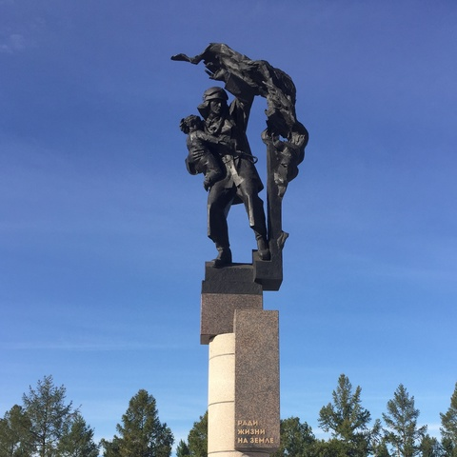
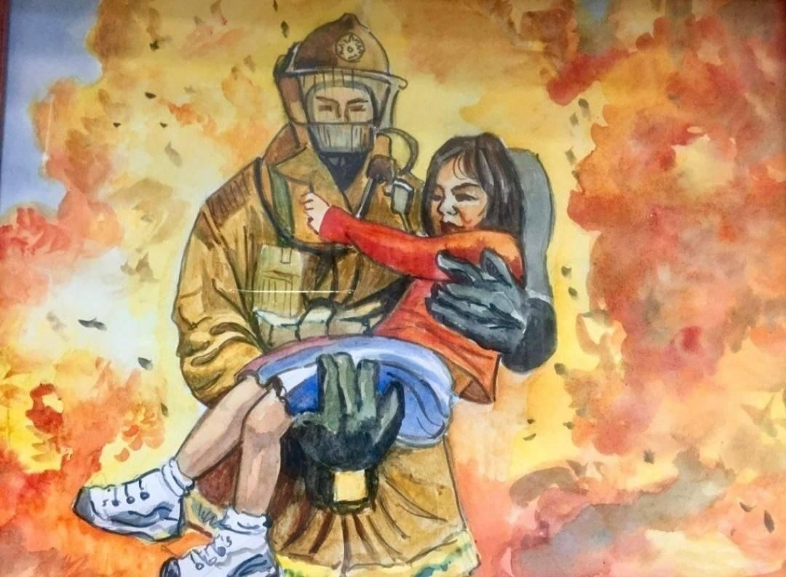
Что такое День пожарной охраны?
День пожарной охраны — профессиональный праздник работников пожарной охраны.
Главная цель Дня пожарной охраны — почтить труд, мужество и самоотверженность людей, чья работа напрямую связана с риском для жизни и спасением других.

Slide 3
История пожарной охраны
Первая удачная попытка взять дело противопожарной борьбы под свой контроль была предпринята царем Алексеем Михайловичем в 1649 году. Под его руководствам был создан документ, описывающий основные положения, присущие современным пожарным подразделениям: штатный состав, снаряжение, источники финансирования.
Но почти за 150 лет до этого при Иване Калите была создана первая пожарно-сторожевая охрана в ведение которой входило наблюдение за пожарной обстановкой на улицах города и за порядком в целом. В обязанность также вменялось поднимать горожан на борьбу с огнем.
Претерпев значительные структурные изменения, пожарно-сторожевая охрана сохранилась и до наших дней. В обязанности пожарных сторожей входит охрана имущества предприятий, контроль выполнения Правил пожарной безопасности, контроль состояния противопожарной системы, сигнализации, пожарной техники. В случае возгорания пожарные сторожа должны вызвать пожарную службу и принять участие в ликвидации возгорания в меру своих служебных обязанностей. Начальник пожарно-сторожевой службы возглавляет добровольную пожарную дружину, если таковая сформирована.
При Петре I пожарная служба стала профессиональной, для нее построили пожарное депо и закупили оборудование.

Slide 4
История пожарной охраны
В начале XIX века русские города украсили пожарные каланчи, но скоро появились другие способы информирования о пожаре и каланчи остались лишь памятниками архитектуры. Пожарные команды появились не только в столицах, но и в других городах страны.
В начале XX века пожарная служба обзавелась собственным специализированным автотранспортом. С тех пор техническое оснащение пожарной охраны все более совершенствуется.
После революции дело пожарной охраны продолжало успешно развиваться. Руководство службой передавалось от одного департамента к другому, пока в 1934 году не было организовано главное управление пожарной охраны при НКВД.
Кадры для пожарной охраны подготавливали пожарные техникумы и факультет инженеров противопожарной службы. Поиском современных способов борьбы огнем занимались специальные научные лаборатории.
В 1936 году был сформирован Госпожнадзор, определены его функции и права.
С 2002 года пожарная охрана входит в состав МЧС РФ.

Slide 5
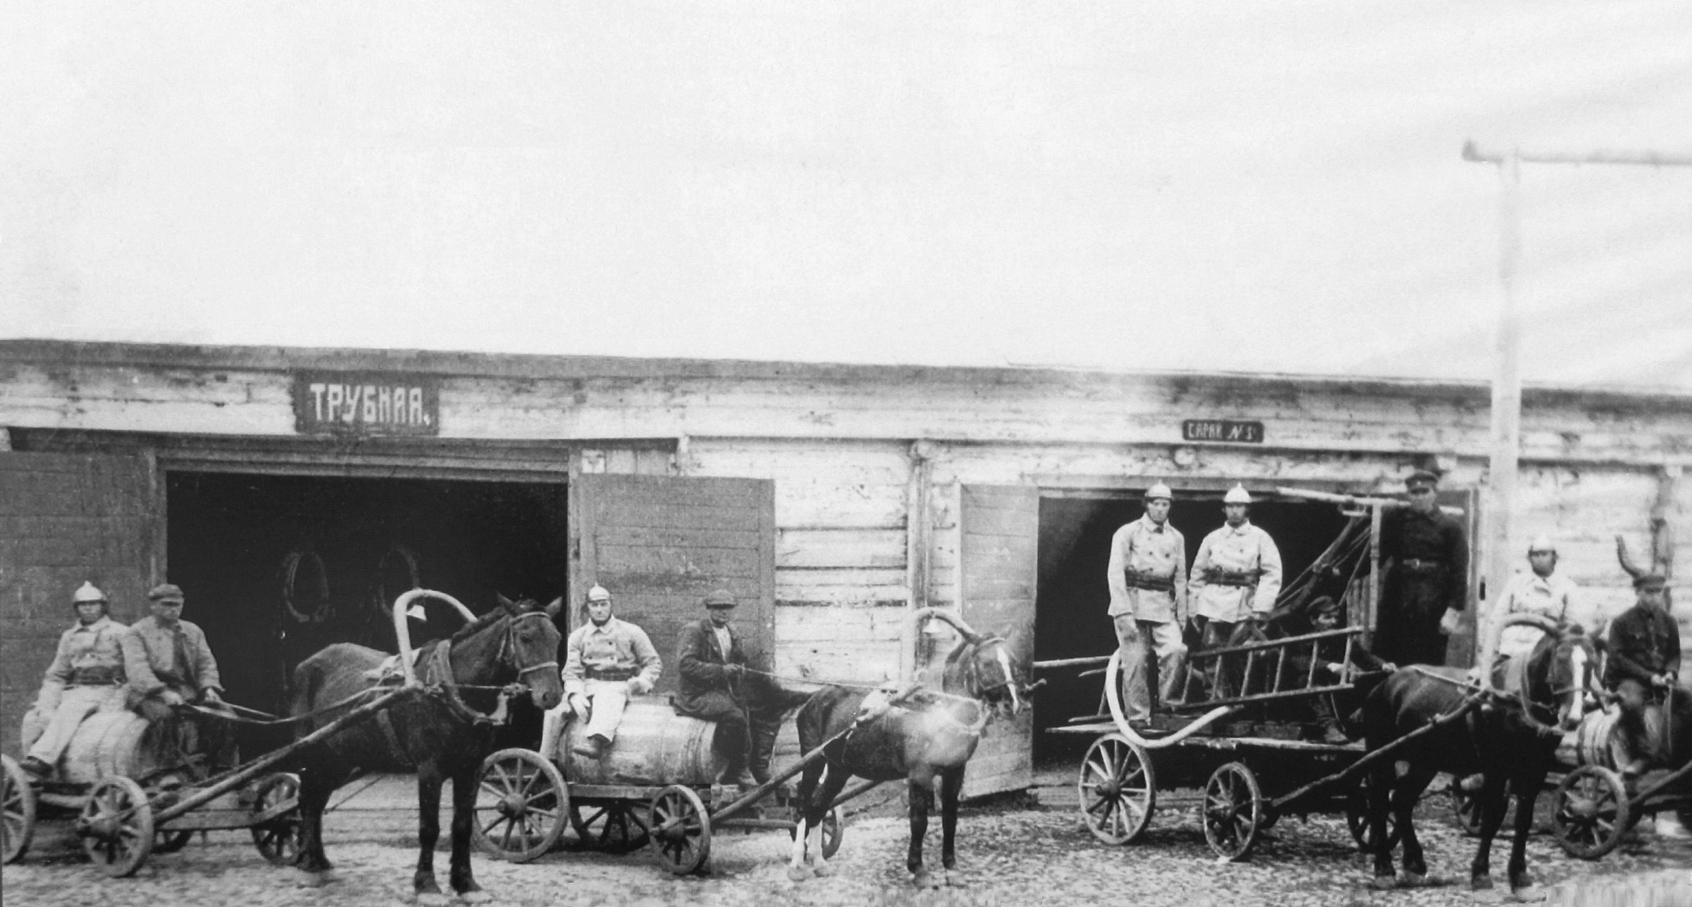
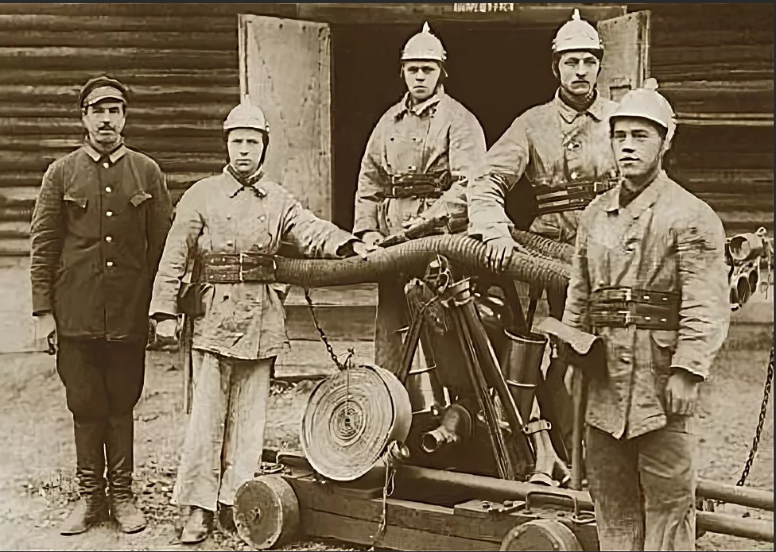
Даты в календаре
1649 г.: Указ царя Алексея Михайловича о создании первой пожарной службы.
1857 г. Появление профессиональных пожарных команд.
30 апреля 1999 года президент РФ Борис Николаевич Ельцин подписал Указ № 539 «Об установлении Дня пожарной охраны». В Указе сказано, что день подписания царем «Наказа о Градском благочинии» теперь становится профессиональным праздником именуемым «Днем пожарной охраны» и получает официальный статус.

Slide 6
В боевых расчетах пожарной охраны, выезжающих для тушения пожаров несут службу исключительно мужчины, а может ли женщина быть огнеборцем и наравне с мужчинами тушить пожары?
Прямого запрета быть пожарными для женщин нет, по действующему законодательству Российской Федерации, женщина не имеет права тушить пожар, только выезжать по вызову и оказывать содействие при ликвидации возгорания. Тем не менее, в настоящее время пожары стали настолько опасны, а нагрузки при их ликвидации, так запредельно высоки, что о прямом участии женщин в боевой работе речь не идет. Девушек и женщин можно увидеть в форме МЧС России, но место их работы, бухгалтерия, отдел кадров или за пультом диспетчера пожарной охраны.
Но так было не всегда. Во время Великой отечественной войны 1941-1945 годов женские пожарные команды несли нелегкую «огненную вахту» наравне с мужчинами. «Все для фронта, все для победы», этот призыв поставил в строй большую часть мужского населения страны, в том числе и пожарных. В первые же дни войны правительство страны призвало женщин заменить на предприятиях мужей и сыновей, ушедших на фронт.
На службу в пожарную охрану по решению ЦК ВЛКСМ от 11 марта 1942 года было направлено более шести тысяч комсомолок. В эти тяжелые дни девушки-комсомолки выполняли обязанности не только инспекторов профилактики, дозорных, связистов и телефонистов, но и бойцов пожарной охраны. Некоторые пожарные части целиком состояли из женщин, многие из которых продолжили службу и в послевоенное время.

Slide 7

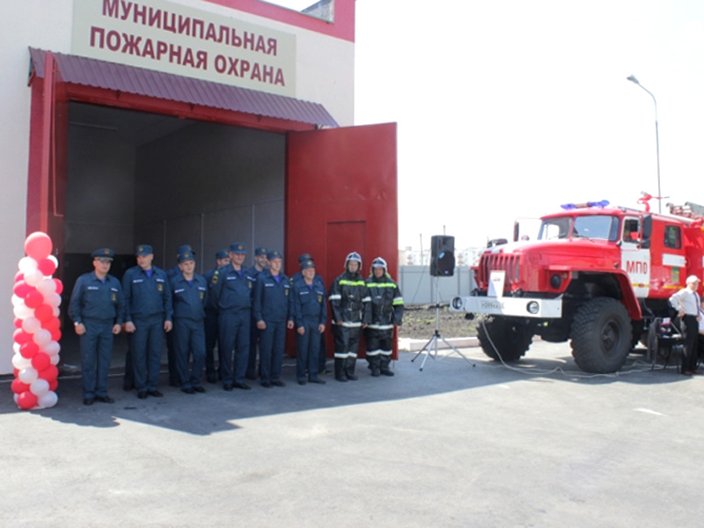

Основные виды пожарной охраны
Согласно статье 4 Федерального закона РФ 69-ФЗ «О пожарной безопасности» в Российской Федерации существуют следующие виды ПО:
государственная противопожарная служба;
муниципальная пожарная охрана;
ведомственная пожарная охрана.
частная пожарная охрана;
добровольная пожарная охрана.

Slide 8
Тест на знание правил безопасности ко Дню пожарной охраны
История пожарной охраны
1. Когда в России отмечается День пожарной охраны?
а) 30 апреля
б) 12 июня
в) 1 сентября
г) 9 мая
2. Какой царь подписал указ о создании первой профессиональной пожарной команды?
а) Пётр I
б) Алексей Михайлович
в) Иван Грозный
г) Николай II
Профилактика пожаров
1. Что запрещено делать при использовании электроприборов?
а) Ставить их возле окон
б) Перегружать розетки
в) Чистить от пыли
г) Выключать на ночь
2. Как правильно хранить легковоспламеняющиеся жидкости?
а) В шкафу под раковиной
б) Вдали от источников тепла
в) На балконе под прямыми лучами солнца
г) В детской комнате

Slide 9
Тест на знание правил безопасности ко Дню пожарной охраны
Действия при пожаре
1. Что нужно сделать в первую очередь при обнаружении пожара?
а) Позвонить другу
б) Немедленно покинуть помещение, закрыв за собой двери
в) Пытаться потушить огонь самостоятельно
г) Спрятаться в шкафу
2. Как правильно покинуть задымлённое помещение?
а) Бежать к выходу
б) Передвигаться ползком, прикрыв рот влажной тканью
в) Открыть все окна
г) Ждать помощи на месте
Средства пожаротушения
1. Для чего используется огнетушитель класса «ABC»?
а) Только для тушения дерева
б) Для тушения электрооборудования, жидкостей и твердых материалов
в) Для тушения металлов
г) Для тушения газовых пожаров
2. Что нельзя тушить водой?
а) Горящую бумагу
б) Горящее масло на сковороде
в) Деревянную мебель
г) Ткань

Slide 10
Тест на знание правил безопасности ко Дню пожарной охраны
Чрезвычайные ситуации
1. Что делать, если загорелась одежда на человеке?
а) Бежать за водой
б) Накрыть его плотной тканью (например, одеялом)
в) Сбить пламя руками
г) Облить холодной водой
2. Как помочь человеку при отравлении угарным газом?
а) Дать ему кофе
б) Вывести на свежий воздух и вызвать скорую
в) Уложить спать
г) Сделать искусственное дыхание без проверки пульса
Знаки безопасности
1. Какой знак обозначает «Пожарный гидрант»?
а) Красный квадрат с буквой «Г»
б) Синий круг с белой стрелкой
в) Жёлтый треугольник с восклицательным знаком
г) Зелёный квадрат с бегущим человеком
2. Что означает знак «Выход здесь»?
а) Место для курения
б) Путь к эвакуации
в) Зону с огнетушителем
г) Запрет на вход

Slide 11
Роль пожарных в летний период
Некоторые задачи, которые выполняют пожарные в летний период:
Тушение пожаров. В это время увеличивается количество выездов подразделений пожарной охраны, в том числе на тушение мусора и сухой растительности.
Спасение людей. Работа пожарных связана с риском для жизни и стрессовыми ситуациями, они приходят на помощь в любое время суток и при любой погоде.
Проведение профилактических мероприятий. К ним относятся уроки, мастер-классы, показательные занятия, тренировки, встречи с населением. В ходе таких мероприятий пожарные разъясняют, как правильно вести себя в той или иной экстремальной ситуации.
Работа с детьми. В период летних каникул важно рассказывать детям о пожарной безопасности, чтобы они осознали опасность игры с огнём и соблюдали правила безопасного поведения.

Slide 12
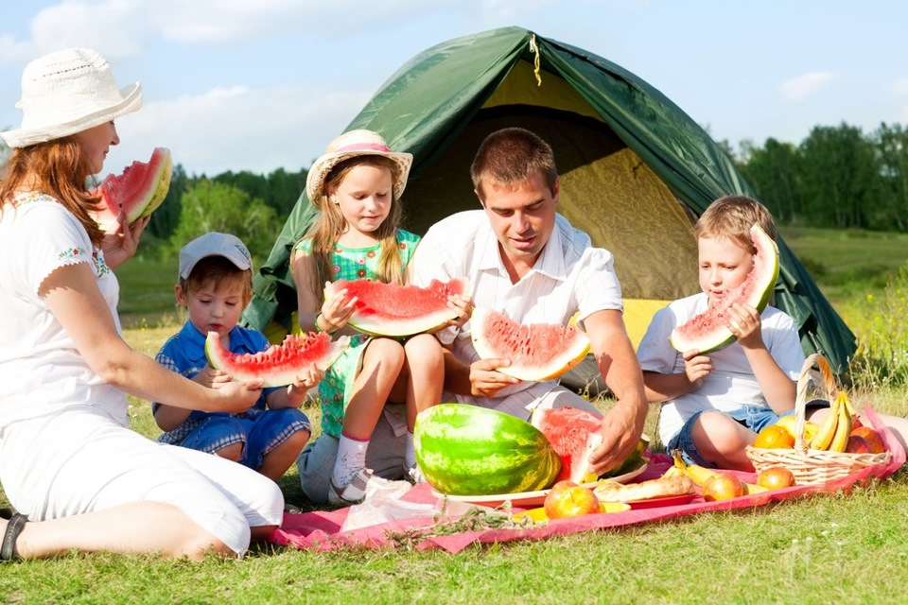
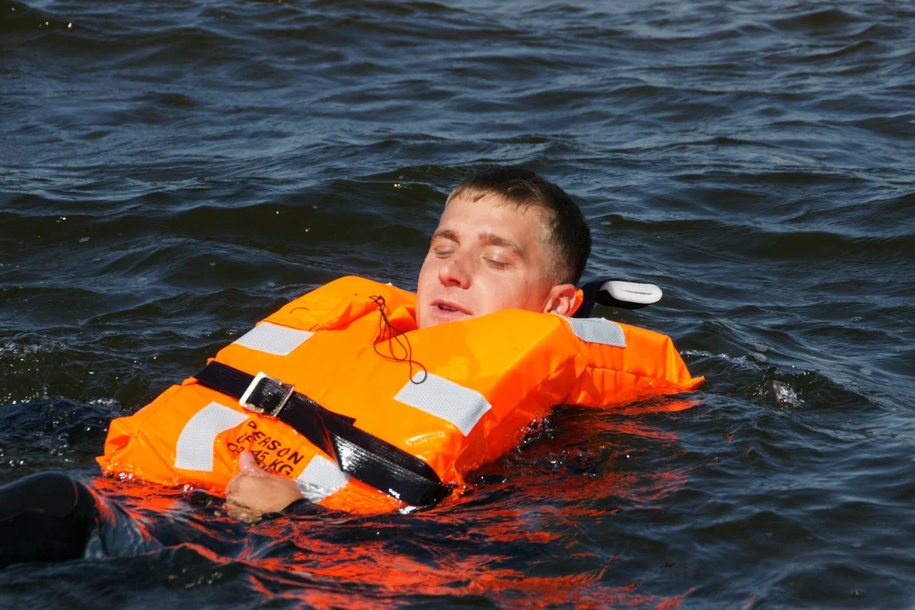
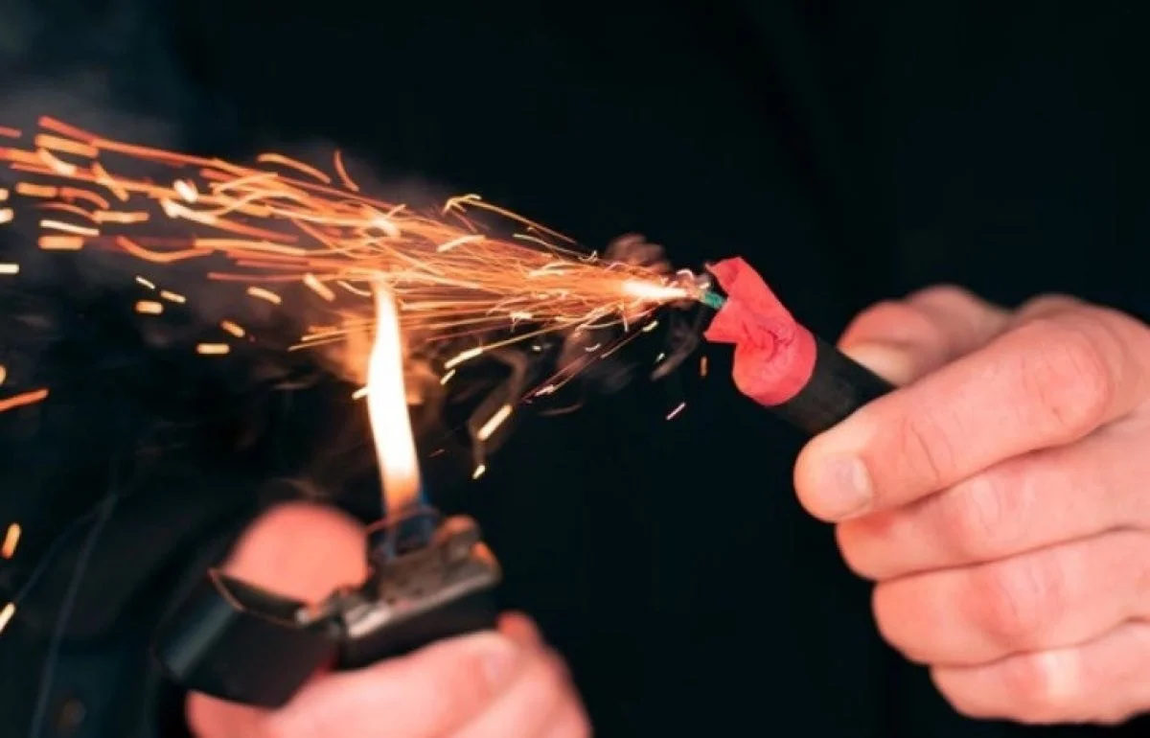
Лето — время отдыха, но не забывайте о безопасности
Лето — это время для активного отдыха на природе, купания и игр.
Однако важно помнить о правилах безопасности, чтобы избежать травм и чрезвычайных ситуаций.
Основные правила поведения на природе:
- Не разжигайте костры без взрослых.
- Убирайте мусор после себя.
- Избегайте сухой травы и лесных зарослей (риск клещей и змей).
Безопасность на воде:
- Купайтесь только в разрешенных местах под присмотром взрослых.
- Не заплывайте за буйки.
- Не ныряйте в незнакомых местах (опасность травм головы!).
Опасные игры:
Не играйте со спичками, зажигалками или петардами.
Избегайте лазания по деревьям и опасных высот.

Slide 13

Действия в чрезвычайных ситуациях
Действия при пожаре в квартире:
Сообщите о пожаре в пожарную охрану по телефонам 01, 101, 112. Необходимо помнить, что правильное и полное сообщение о пожаре позволит пожарной охране предвидеть возможную обстановку и принять необходимые решения, дающие возможность в кратчайший срок сосредоточить у места пожара соответствующие силы и средства по его ликвидации. В дополнение к сведениям об объекте пожара и его адресе необходимо указать место возникновения, внешние признаки пожара, наличие угрозы людям, удобный проезд, а также сообщить свою фамилию.
При опасности поражения электротоком отключите электроэнергию.
Горючие жидкости тушить водой нельзя (тушите песком, землёй, огнетушителем, если их нет, накройте плотной смоченной в воде тканью).
При пожаре ни в коем случае не открывайте форточки и окна.
Если вам не удаётся своими силами ликвидировать пожар, выйдите из квартиры, закрыв за собой дверь, и немедленно сообщите о пожаре соседям и жильцам выше-ниже находящихся квартир.
Встретьте пожарных и проведите их к месту пожара.
При высокой температуре, сильной задымлённости необходимо передвигаться ползком, так как температура у пола значительно ниже и больше кислорода.
При невозможности эвакуироваться из квартиры через лестничную площадку, когда пути эвакуация отрезаны, необходимо выйти на балкон, закрыв за собою дверь, и звать на помощь прохожих.

Slide 14
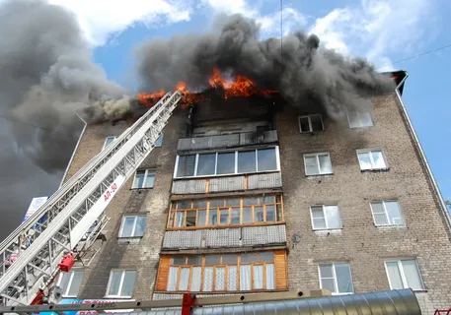
Действия при пожаре в здании:
Определите для себя, выходить или не выходить наружу. Убедитесь, что за дверью нет пожара, приложив свою руку к двери или к металлической ручке. Если они горячие, то ни в коем случае не открывайте дверь.
Не входите туда, где большая концентрация дыма и видимость менее 10 метров.
Если дым и пламя позволяют выйти из помещения (здания) наружу:
Уходите скорее от огня, используя основные и запасные пути эвакуации.
Отключите попутно электроэнергию.
Идите к выходу на четвереньках, так как вредные продукты горения скапливаются на уровне нашего роста и выше, закрывая при этом рот и нос подручными средствами защиты.
По пути за собой плотно закрывайте дверь.
Покинув опасное помещение, не вздумайте возвращаться назад, сообщите о себе должностным лицам.

Slide 15
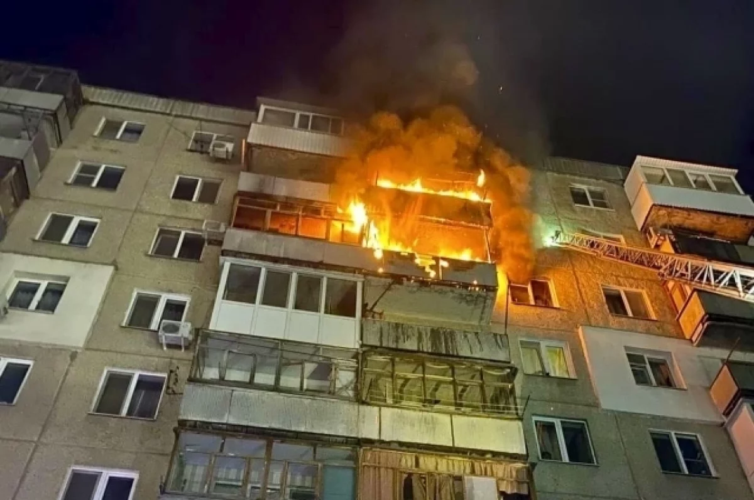
Если дым и пламя в соседних помещениях не позволяет выйти наружу:
Не поддавайтесь панике.
Накройтесь полностью мокрым покрывалом (тканью).
Проверьте существует ли возможность выйти на крышу или спуститься по пожарной лестнице.
Если возможности эвакуироваться нет, то для защиты от тепла и дыма необходимо надёжно загерметизировать своё помещение:
- плотно закройте входную дверь, заткните щели двери изнутри помещения, используя при этом любую ткань;
- закройте окна, форточки, заткните вентиляционные отверстия;
- если есть вода, постоянно смачивайте дверь, пол.
Если помещение наполнилось дымом, передвигайтесь на четвереньках, прикрыв рот и нос влажной тряпкой (носовым платком, рукавом от рубашки), в сторону окна и находитесь возле окна и привлекайте к себе внимание людей на улице.

Slide 16
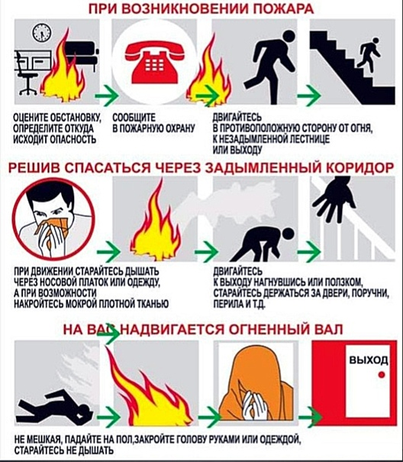
Чего нельзя делать
Некоторые действия при пожаре строго запрещены. Среди них:
пытаться выйти через задымленный коридор или лестницу (дым очень токсичен, горячий воздух может также обжечь легкие);
спускаться по водосточным трубам и стоякам, с помощью простыней и веревок (если в этом нет самой острой необходимости, падение почти всегда неизбежно);
прыгать из окна (начиная с четвёртого этажа, каждый второй прыжок смертелен);
открывать окна и двери: приток свежего воздуха поддерживает горение.
Разбивать окно нужно только в том случае, если человек собирается из него
выскочить (если этаж невысокий);
тушить водой электроприборы, включенные в сеть;
ходить в задымленном помещении в полный рост: дым всегда скапливается
в верхней части комнаты или здания, поэтому лучше пригнуться или лечь на
пол, закрыв нос и рот платком;
прятаться во время пожара (под диван, в шкаф): от огня и дыма спрятаться
невозможно.

Slide 17
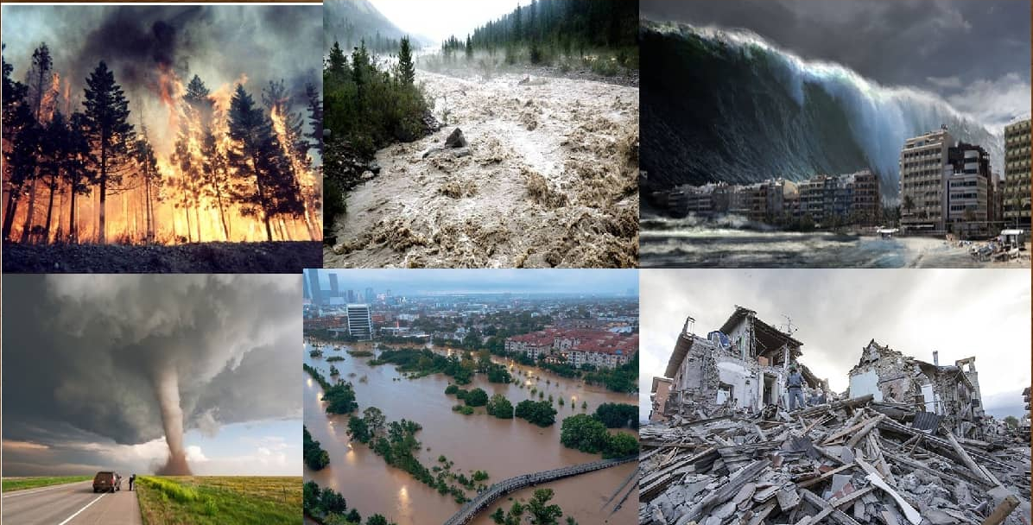
Действия в чрезвычайных ситуациях
Чрезвычайные ситуации природного характера
Ураганы: Ищите укрытие в здании, подальше от окон.
Грозы: Не прячьтесь под деревьями, избегайте металлических предметов.
Наводнения: Поднимайтесь на возвышенность.
Техногенные чрезвычайные ситуации
Утечка газа: Проветрите помещение, не включайте свет, вызовите 104.
Авария на дороге: Не покидайте машину без необходимости, включите аварийку.
Действия в местах массового скопления людей
Держитесь рядом с родителями.
Запомните ориентиры (например, вход/выход).
Следуйте указаниям сотрудников при эвакуации.

Slide 18
Тест на знание правил безопасности в летний период
Безопасность на воде
1. Где можно купаться детям?
а) В любом водоеме
б) Только в специально оборудованных местах
в) В глубоких реках с течением
г) В незнакомых озерах
2. Что делать, если вы попали в сильное течение?
а) Плыть против течения
б) Плыть по течению, постепенно смещаясь к берегу
в) Кричать и звать на помощь
г) Перевернуться на спину и отдыхать
Безопасность на природе
1. Что запрещено делать в лесу без взрослых?
а) Собирать грибы
б) Разводить костры
в) Фотографировать растения
г) Играть в мяч
2. Как защититься от клещей?
а) Надеть светлую одежду
б) Использовать репелленты
в) И то, и другое
г) Ничего из перечисленного

Slide 19
Тест на знание правил безопасности в летний период
Солнце и жара
1. Как избежать солнечного удара?
а) Пить сладкую газировку
б) Надеть темную одежду и не пользоваться кремом от загара
в) Носить головной убор и пить воду
г) Загорать с 12:00 до 15:00
2. Признак теплового истощения:
а) Учащенное сердцебиение и тошнота
б) Повышенный аппетит
в) Озноб
г) Сухая кожа
Чрезвычайные ситуации
1. Во время грозы нельзя:
а) Прятаться в автомобиле
б) Стоять под высоким деревом
в) Находиться в доме с закрытыми окнами
г) Использовать телефон на улице
2. При лесном пожаре нужно:
а) Бежать против ветра
б) Дышать через мокрую ткань и двигаться к водоему
в) Прятаться в яме
г) Заливать огонь водой из бутылки

Slide 20
Ваша безопасность-
в Ваших руках

Slide 21
СПАСИБО ЗА ВНИМАНИЕ!

